Slide 1
最优化导论
于长永
2019,04,27

Slide 2
outline
一维搜索方法
牛顿法
割线法
划界法
多维优化问题中的一维搜索
梯度方法
引言
最速下降法

Slide 3
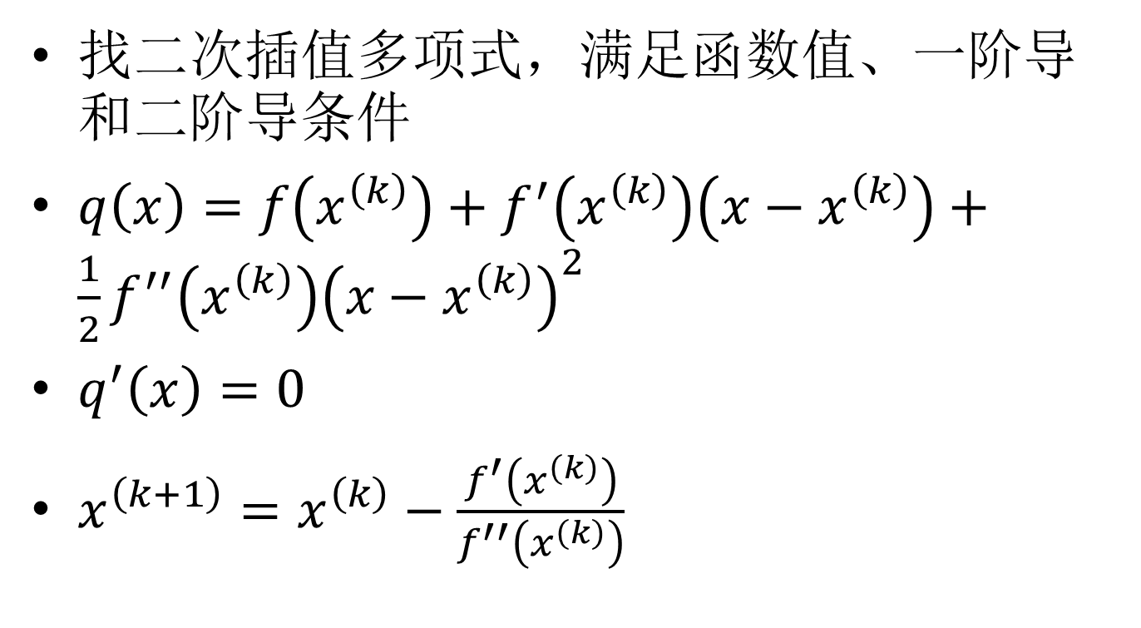
牛顿法
找二次插值多项式，满足函数值、一阶导和二阶导条件
$q\left(x\right)=f\left(x^{\left(k\right)}\right)+f^{′}\left(x^{\left(k\right)}\right)\left(x−x^{\left(k\right)}\right)+\frac{1}{2}f^{′′}\left(x^{\left(k\right)}\right){\left(x−x^{\left(k\right)}\right)}^{2}$
$q^{′}\left(x\right)=0$
$x^{\left(k+1\right)}=x^{\left(k\right)}−\frac{f^{′}\left(x^{\left(k\right)}\right)}{f^{′′}\left(x^{\left(k\right)}\right)}$

Slide 4
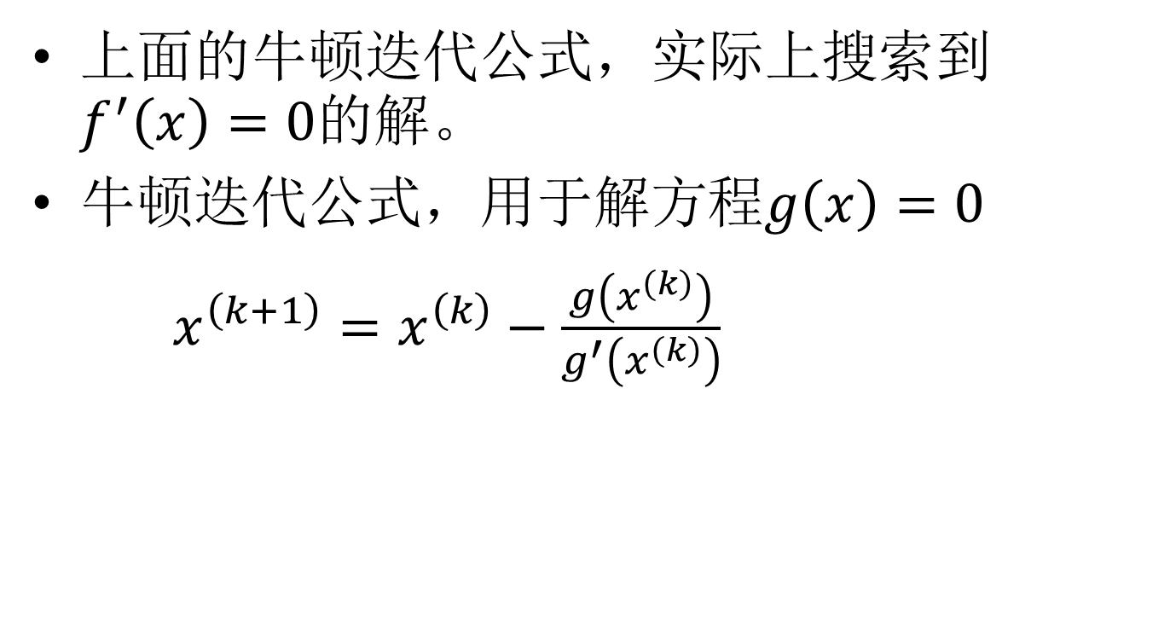
牛顿法
上面的牛顿迭代公式，实际上搜索到$f^{′}\left(x\right)=0$的解。
牛顿迭代公式，用于解方程$g\left(x\right)=0$
$x^{\left(k+1\right)}=x^{\left(k\right)}−\frac{g\left(x^{\left(k\right)}\right)}{g^{′}\left(x^{\left(k\right)}\right)}$

Slide 5









牛顿法
$$g(x)$$
$$g(x)$$
$$g(x^{(k)})$$
$$g(x^{(k+1)})$$
$$x^{∗}$$
$$x^{(k+2)}$$
$$x^{(k+1)}$$
$$x^{(k)}$$
$$x$$

Slide 6

牛顿法
$f^{′′}\left(x\right)>0$时，牛顿法运行正常。
可能收敛到极大点
牛顿法的收敛性和初始值的选取有关，有可能不收敛。

Slide 7
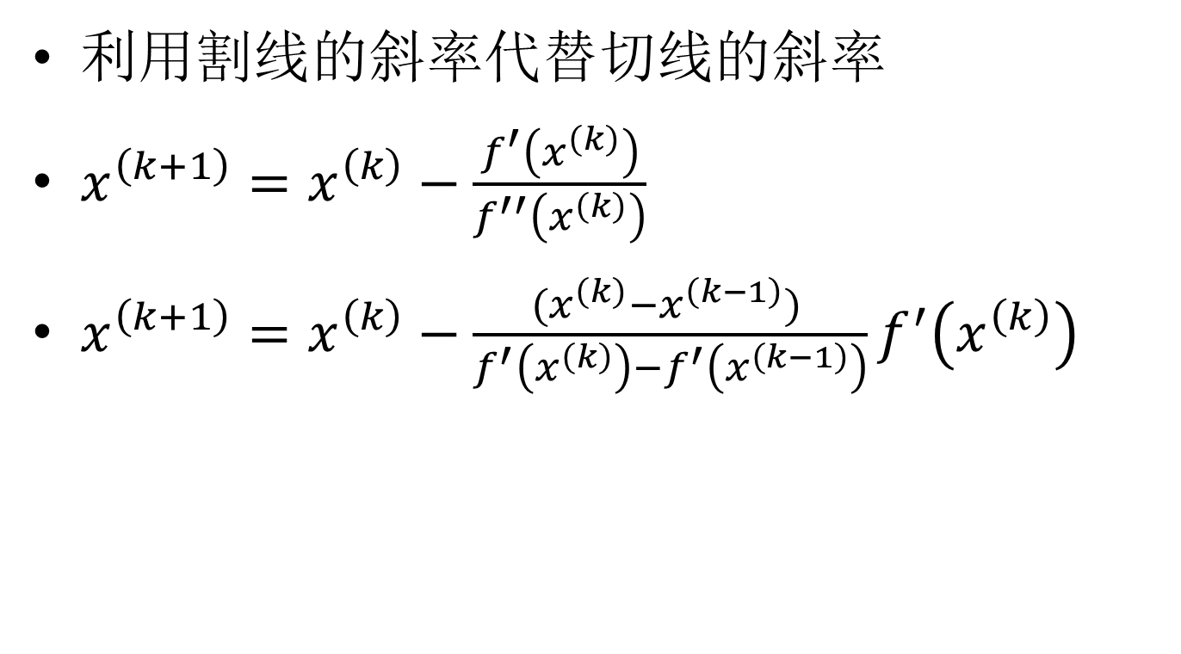
割线法
利用割线的斜率代替切线的斜率
$x^{\left(k+1\right)}=x^{\left(k\right)}−\frac{f^{′}\left(x^{\left(k\right)}\right)}{f^{′′}\left(x^{\left(k\right)}\right)}$
$x^{\left(k+1\right)}=x^{\left(k\right)}−\frac{(x^{\left(k\right)}−x^{\left(k−1\right)}) }{f^{′}\left(x^{\left(k\right)}\right)−f^{′}\left(x^{\left(k−1\right)}\right)}f^{′}\left(x^{\left(k\right)}\right)$

Slide 8





割线法
$$g(x)$$
$$g(x)$$
$$x^{∗}$$
$$x^{(k+1)}$$
$$x^{(k+2)}$$
$$x^{(k)}$$
$$x^{(k−1)}$$
$$x$$

Slide 9

划界法
找到三点$a,c,b$满足
$f\left(c\right)<f\left(a\right)$
$f\left(c\right)<f\left(b\right)$

Slide 10

多维优化问题中的一维搜索
$x^{(k+1)}=x^{(k)}+a_{k}d^{(k)}$
$φ\left(a\right)=f(x^{(k)}+a_{k}d^{(k)})$
$φ^{′}\left(a\right)=d^{(k)⊺}∇f(x^{(k)}+a_{k}d^{(k)})$

Slide 11
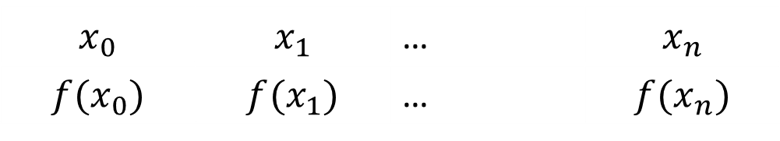

插值
已知
找到一个$n$次多项式，过这$n+1$个点，近似原函数$f(x)$。
$$x_{0}$$ | $$x_{1}$$ | … | $$x_{n}$$
$${f(x}_{0})$$ | $${f(x}_{1})$$ | … | $${f(x}_{n})$$

Slide 12
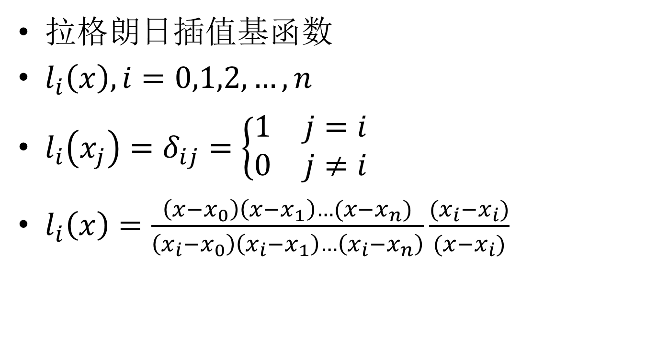
拉格朗日插值法
拉格朗日插值基函数
$l_{i}\left(x\right),i=0,1,2,…,n$
$l_{i}\left(x_{j}\right)=δ_{ij}=\left\{\begin{matrix}\begin{matrix}1 & j=i\end{matrix} \\ \begin{matrix}0 & j≠i\end{matrix}\end{matrix}\right.$
$l_{i}\left(x\right)=\frac{\left(x−x_{0}\right)\left(x−x_{1}\right)…(x−x_{n})}{\left(x_{i}−x_{0}\right)\left(x_{i}−x_{1}\right)…\left(x_{i}−x_{n}\right)}\frac{{(x}_{i}−x_{i})}{(x−x_{i})}$

Slide 13

拉格朗日插值法
$L\left(x\right)=\sum_{i=0}^{n}{f(x_{i})l_{i}(x)}$
$R\left(x\right)=\frac{f^{n+1}\left(ξ\right)}{\left(n+1\right)!}ω_{n+1}(x)$
$ω_{n+1}\left(x\right)=\left(x−x_{0}\right)\left(x−x_{1}\right)…(x−x_{n})$

Slide 14

牛顿插值
一阶差商
$$f\left[x_{0},x_{1}\right]=\frac{f\left(x_{1}\right)−f(x_{0})}{x_{1}−x_{0}}$$
$n$阶差商
$f\left[x_{0},x_{1},…,x_{n}\right]=\frac{f\left[x_{1},…,x_{n}\right]−f\left[x_{0},…,x_{n−1}\right]}{x_{n}−x_{0}}$

Slide 15
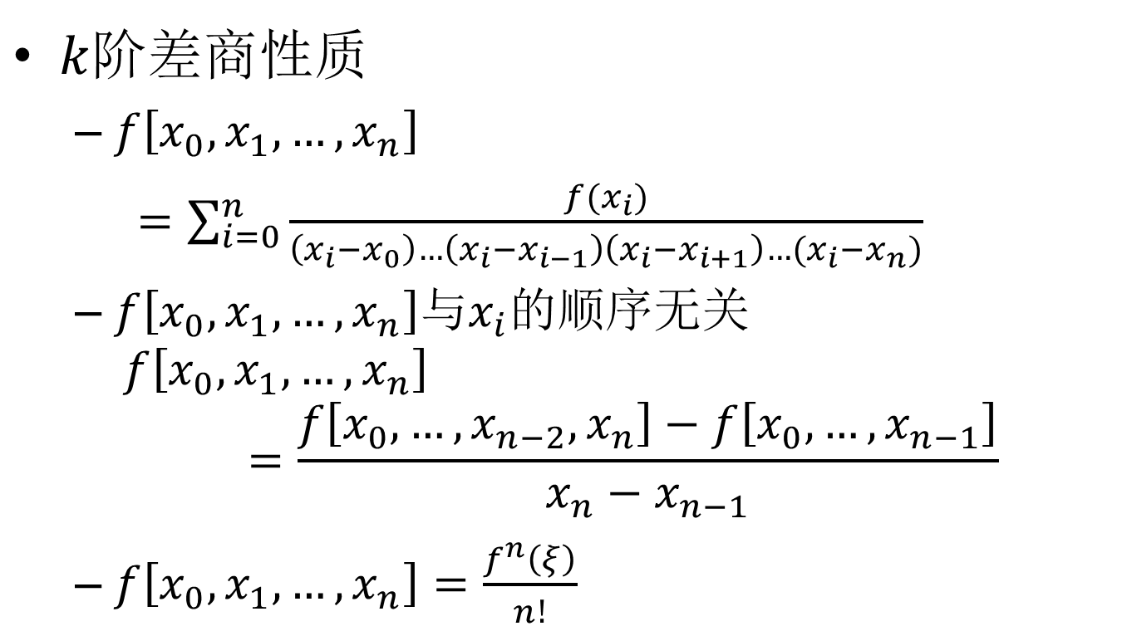
牛顿插值
$k$阶差商性质
$f\left[x_{0},x_{1},…,x_{n}\right]$
$=\sum_{i=0}^{n}{\frac{f(x_{i})}{\left(x_{i}−x_{0}\right)…\left(x_{i}−x_{i−1}\right)\left(x_{i}−x_{i+1}\right)…(x_{i}−x_{n})}}$
$f\left[x_{0},x_{1},…,x_{n}\right]$与$x_{i}$的顺序无关
$$f\left[x_{0},x_{1},…,x_{n}\right]=\frac{f\left[x_{0},…,x_{n−2},x_{n}\right]−f\left[x_{0},…,x_{n−1}\right]}{x_{n}−x_{n−1}}$$
$f\left[x_{0},x_{1},…,x_{n}\right]=\frac{f^{n}\left(ξ\right)}{n!}$

Slide 16

牛顿插值
$N_{n} \left(x\right)=$
$$f\left(x_{0}\right)+f\left[x_{0},x_{1}\right]\left(x−x_{0}\right)+…+$$
$f\left[x_{0},x_{1},…,x_{n}\right]\left(x−x_{0}\right)$…$\left(x−x_{n−1}\right)$
$R_{n} \left(x\right)=$ $f\left[{x,x}_{0},x_{1},…,x_{n}\right]ω_{n+1}(x)$

Slide 17
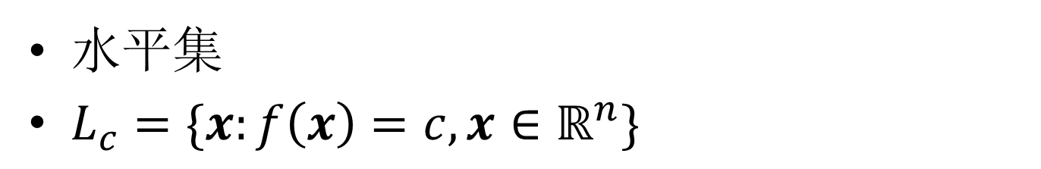
梯度方法
水平集
$L_{c}=\{x:f\left(x\right)=c,x∈ℝ^{n}\}$

Slide 18
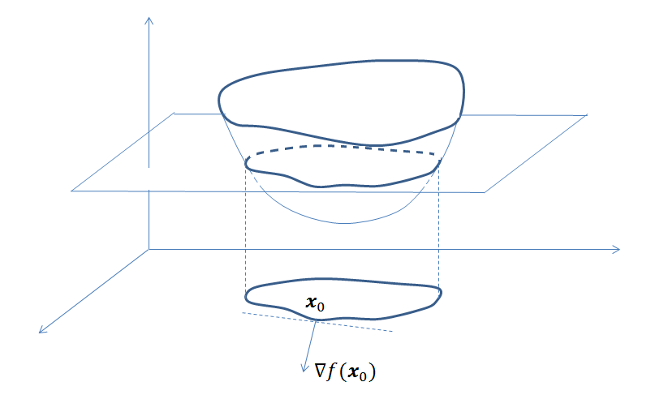





$$x_{3}$$
$${z=f(x}_{1},x_{2})$$
水平面
$$z=c$$
$$x_{1}$$
水平集（曲线）
$$x_{2}$$

Slide 19
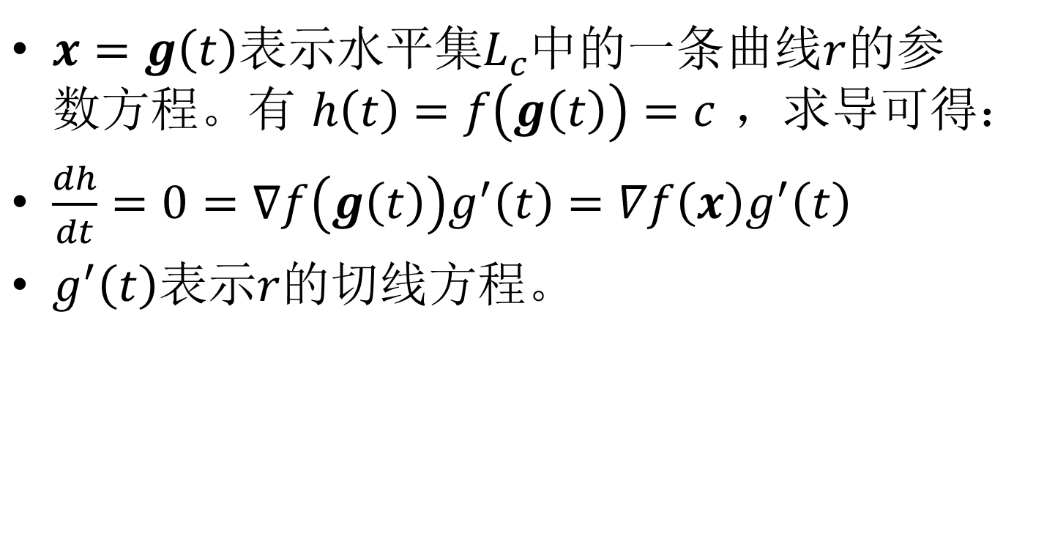
梯度方法
$x=g\left(t\right)表示水平集L_{c}$中的一条曲线$r$的参数方程。有$h\left(t\right)=f\left(g\left(t\right)\right)=c$，求导可得：
$\frac{dh}{dt}=0=∇f\left(g\left(t\right)\right)g^{′}\left(t\right)=∇f\left(x\right)g^{′}\left(t\right)$
$g^{′}\left(t\right)$表示$r$的切线方程。

Slide 20

梯度方法
$L_{c}$中点$x$处的梯度$∇f\left(x\right)$与$L_{c}$中过$x$的曲线在$x$处的切线正交。

Slide 21

梯度方法
梯度方向$∇f(x)$就是函数$f$在$x$处增加最快的方向。
$\frac{∂f}{∂d}\left(x\right)=<∇f\left(x\right),d>$

Slide 22

梯度方法
一个很好的启发
$f\left(x^{\left(0\right)}−a∇f\left(x^{\left(0\right)}\right)\right)=f\left(x^{\left(0\right)}\right)−a||∇f\left(x^{\left(0\right)}\right){||}^{2}+o(a)$

Slide 23

梯度方法
基于梯度方法的迭代搜索公式：
$x^{(k+1)}=x^{(k)}−a_{k}∇f(x^{(k)})$

Slide 24

最速下降法
$x^{(k+1)}=x^{(k)}−a_{k}∇f(x^{(k)})$
$a_{k}=\underset{a≥0}{argmin}{f\left(x^{\left(k\right)}−a∇f\left(x^{\left(k\right)}\right)\right)}$

Slide 25
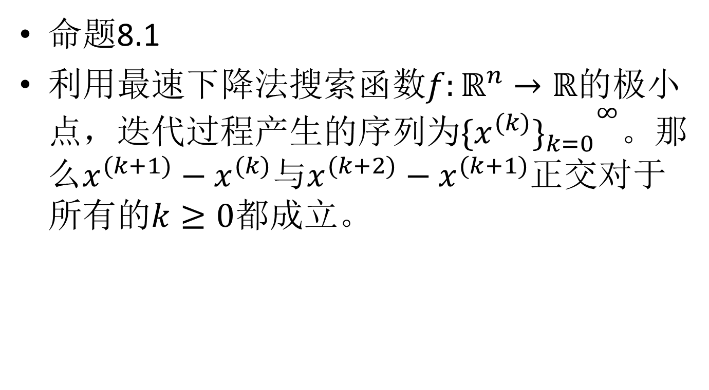
最速下降法
命题8.1
利用最速下降法搜索函数$f:ℝ^{n}→ℝ$的极小点，迭代过程产生的序列为${{\{x^{(k)}\}}_{k=0}^{}}^{∞}。$那么$x^{(k+1)}−x^{(k)}$与$x^{(k+2)}−x^{(k+1)}$正交对于所有的$k≥0$都成立。

Slide 26
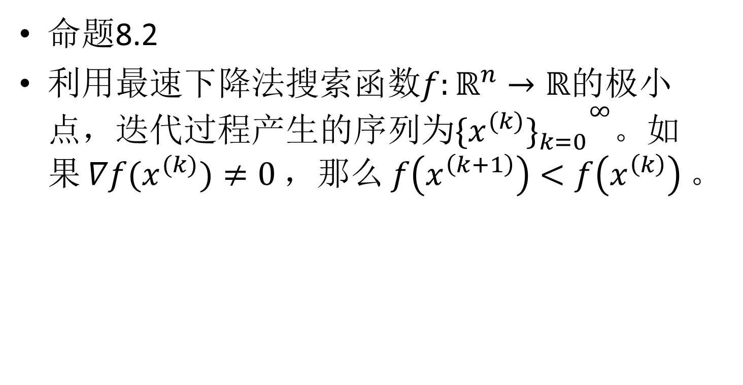
最速下降法
命题8.2
利用最速下降法搜索函数$f:ℝ^{n}→ℝ$的极小点，迭代过程产生的序列为${{\{x^{(k)}\}}_{k=0}^{}}^{∞}。$如果$∇f(x^{(k)})≠0$，那么$f\left(x^{\left(k+1\right)}\right)<f\left(x^{\left(k\right)}\right)$。

Slide 27
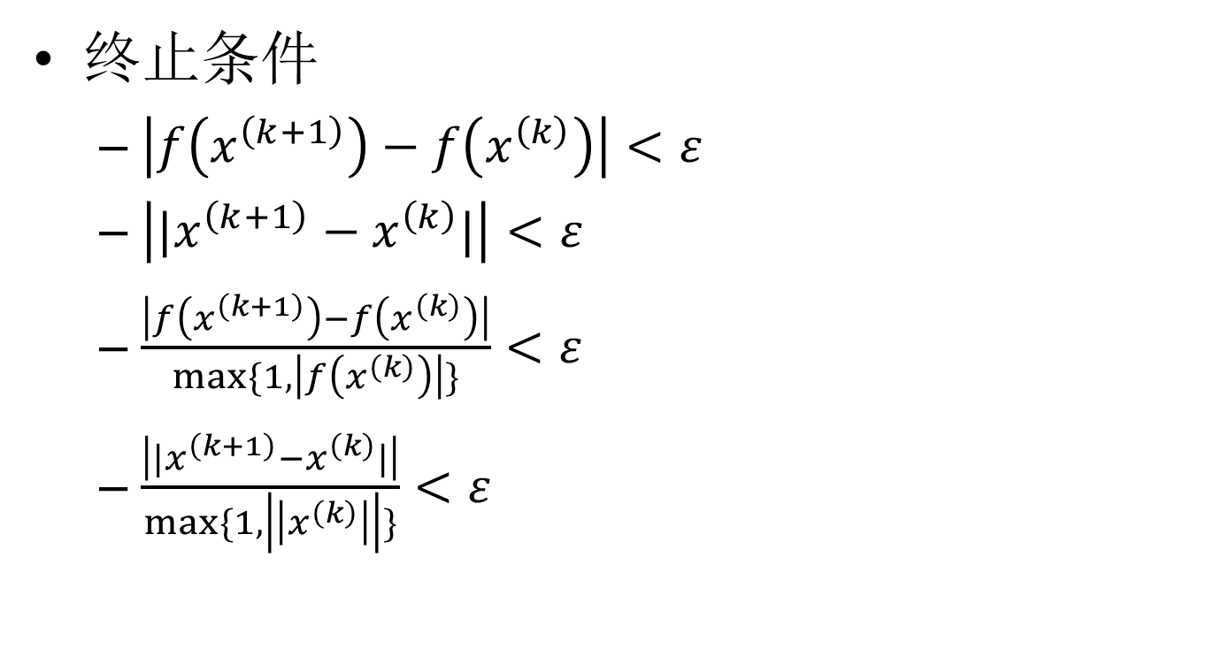
最速下降法
终止条件
$\left|f\left(x^{\left(k+1\right)}\right)−f\left(x^{\left(k\right)}\right)\right|<ε$
$\left||x^{\left(k+1\right)}−x^{\left(k\right)}|\right|<ε$
$\frac{\left|f\left(x^{\left(k+1\right)}\right)−f\left(x^{\left(k\right)}\right)\right|}{max⁡\{1,\left|f\left(x^{\left(k\right)}\right)\right|\}}<ε$
$\frac{\left||x^{\left(k+1\right)}−x^{\left(k\right)}|\right|}{max⁡\{1,\left|\left|x^{\left(k\right)}\right|\right|\}}<ε$

Slide 28

最速下降法
例8.1 利用最速下降法求解函数
$f\left(x_{1},x_{2},x_{3}\right)={(x_{1}−4)}^{4}+{(x_{2}−3)}^{2}$+${4(x_{3}+5)}^{4}$

Slide 29

最速下降法
目标函数是二次型函数
$f\left(x\right)=\frac{1}{2}x^{⊺}Qx{−b}^{⊺}x$
$Q为对称正定矩阵。$

Slide 30
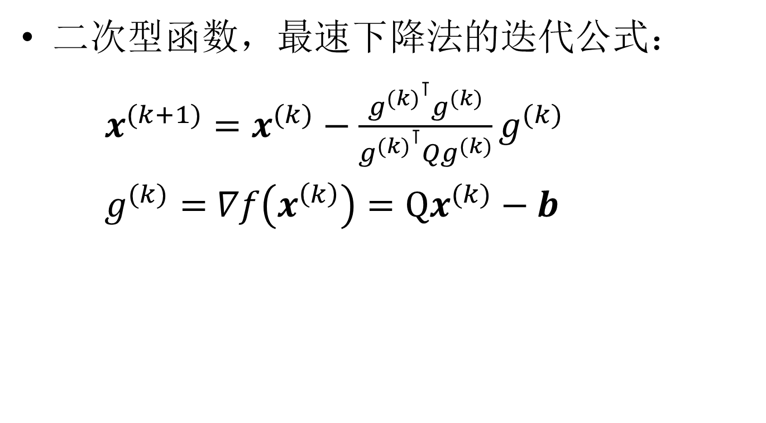
最速下降法
二次型函数，最速下降法的迭代公式：
$x^{(k+1)}=x^{(k)}−\frac{{g^{(k)}}^{⊺}g^{(k)}}{{g^{(k)}}^{⊺}{Qg}^{(k)}}g^{(k)}$
$g^{(k)}=$ $∇f\left(x^{\left(k\right)}\right)=Qx^{(k)}−b$

Slide 31

最速下降法
例8.2 目标函数为
$$f\left(x_{1},x_{2} \right)={x_{1}}^{2}+{x_{2}}^{2}$$
从任意初始点出发，都可以通过一次迭代到达最小值点。

